Slide 1
基于形式概念分析的概念格生成算法
齐倩蕊

Slide 2
目
国内外主要研究现状
录
基本概念
CONTENTS
主要方法介绍
存在不足

Slide 3
国内外主要研究现状
概念格的构造算法，主要分为批处理算法和渐进式两类算法。
批处理算法根据其构造格的不同方式，可分为3类。即 从顶向下算法，自底而上算法，枚举算法。典型的算法有Bordat，OSHAM，Chein，Ganter，Nourine算法等。它主要存在的问题是当对象数目增加时，需要重新构造概念格。
渐进式构造算法则可以随着对象的增加动态更新概念格，是一种有效的、常用的概念格构造算法。
本文的方法是基于添加对象的渐进式生成概念格的算法。

Slide 4
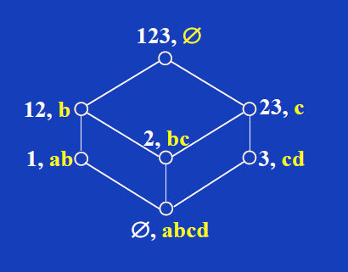
概念格
概念格，也称为Galois格，又叫做形式概念分析。由Wille教授1982年首先提出，是根据二元关系提出的一种概念层次结构，是数据分析和规则提取的一种有效工具格，描述了对象之间的偏序关系，便于对象的聚类和层次结构的分析。概念格的每个节点是一个形式概念，由两部分组成：外延，即概念所覆盖的实例；内涵，即概念的描述，也就是该概念实例的共同特征。概念格的Hasse图生动和简洁地体现了这些概念之间的层次结构关系。因此概念格被认为是进行数据分析的有力工具。
形式背景：一个形式背景K=(G,M,I)是由两个集合G和M以及G与M之间的关系I组成。G的元素称为对象，M的元素称为属性。形式背景的所有概念构成的集合用L(K)表示。
若(A1,B1)、(A2,B2)是某个形式背景的两个概念，而且A1属于A2（等价于B2属于B1），则称(A1,B1)是(A2,B2)的子概念，(A2,B2)是(A1,B1)的父概念，并记做(A1,B1)≤(A2,B2)，关系≤称为是概念的“层次序”。(G,M,I)的所有概念用这种序组成的集合称为概念格，记做B(G,M,I)。

Slide 5
概念分类
设原始形式背景K=（G，M，I）所对应的概念格为L（K），当新增加一个对象g* 时，求解新形式背景K* =（G∪g* ，M，I*）所对应的概念格L（K*）。在这一过程中，根据原始概念格L（K）中的每个概念和新增对象g* 具有的属性{g* }′之间的关系，把L（K）中的概念分成以下不同的类型。
类型1 如果对于概念（A，B）∈L（K）满足B∈{g* }′，则（A，B）称为是更新概念。
显然在L（K*）中（A，B）被更新为（A∪g* ，B）。
类型2 如果对于概念（A，B）∈L（K），其中B≠Ø，满足B∩{g* }′=Ø，则（A，B）称为是不变概念。
类型3 对于某个概念（A1，B1）∈L（K），如果B1∩{g* }′=H≠Ø，并且满足：（1）在L（K）中不存在任何概念的内涵等于H；（2）对于（A1，B1）的任意父概念（A2，B2）都有B2∩{g* }′≠H成立，则（A1，B1）称为是产生子概念。显然在L（K*）中（A1，B1）产生的新概念为（A1∪g* ，H）。

Slide 6
这样一类概念格，除外延为空和内涵为空的这两个概念之外，其余的每个概念具有唯一的直接父概念和直接子概念。二叉树中的节点代表概念，连结两个节点之间的边代表这两个节点所对应的概念具有如下的关系：
（1）每个节点的左分支上的节点表示该节点所对应的概念的直接父概念；
（2）每个节点的右分支上的节点表示与该节点所对应的概念具有相同的直接子概念的概念。
按照先序遍历的方式访问二叉树中的每个节点，并且判断每个节点的类型执行相应的操作转换为概念格。
（1）如果树中的某个节点对应的概念是不变或更新概念，那么该节点的左子树上的所有节点对应的概念都是不变或更新概念，这时，只需要将这些概念保留到二叉树中，同时更新这些概念的外延。
（2）如果树中的某个节点对应的概念是产生子概念，那么，它产生一个新的概念并且这个新概念是产生子概念的直接父概念。这时，产生子概念就会具有多个直接父概念，那么将新产生的概念插入到原来的直接父概念的右分支上。

Slide 7
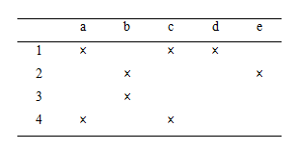
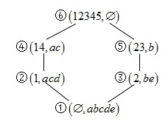
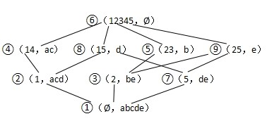
基于二叉树的概念格生成算法
⑥
⑤
④
③
②
①
⑨
⑨
⑧
⑧
⑥
⑤
⑦
④
③
②
①

Slide 8
总结
通过利用二叉树，结合了以前所学的知识，可以加深对知识的印象
由于参考文献不是很多，可以借鉴的方法不多，加上自己能力有限，知识水平不够，所以方法可能不完善或者不太可靠。

